Slide 1
ÖLÇME VE KONTROL

Slide 2
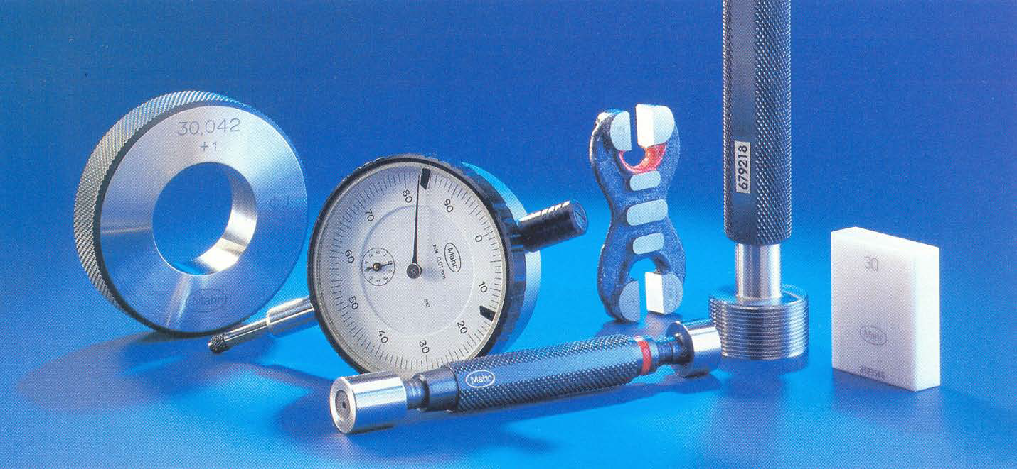
SABİT ÖLÇÜ ALETLERİ
MASTARLAR

Slide 3
MASTARLAR
Makine parçalarının ölçme ve kontrol işlemlerinde, ölçü ve kontrol aletleri ile birlikte kullanılan yardımcı aletlere MASTAR denir. Mastarların bazıları doğrudan doğruya, bazıları da dolaylı olarak ölçme ve kontrol işlemlerinde kullanılır

Slide 4
MASTARLAR
MASTAR ÇEŞİTLERİ
1. Prizmatik Mastarlar
2. Silindirik Mastarlar
3. Vida Kalem Mastarlar
4. Profil Mastarlar
5. Konik Mastarlar
6. Kalınlık Mastarları

Slide 5
MASTARLAR
1. Prizmatik Mastarlar
Bu mastarlar çelik yada dökme çelikten yapılmıştır. Ölçme, kontrol ve markalama işlemlerinde kullanılır. Biçimleri prizmatik olup, bütün yüzeyleri hassas olarak işlenmiş ve taşlanmıştır. Mikrometre, kumpas, kompratör gibi ölçü aletleri ile birlikte kullanılır.

Slide 6
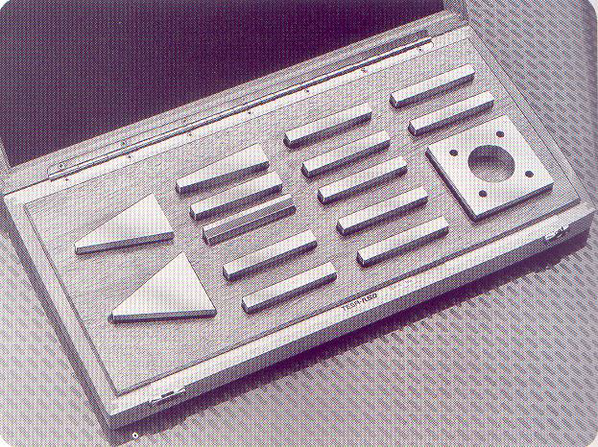
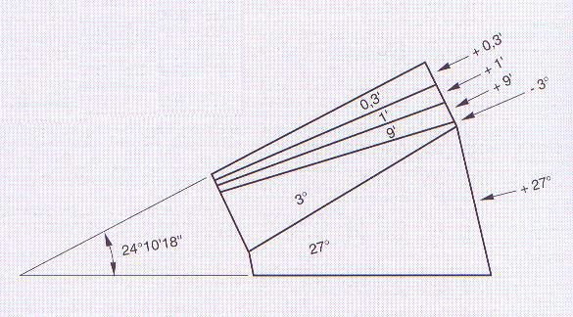
MASTARLAR

Slide 7
MASTARLAR
2. Silindirik Mastarlar
Bu mastarlar ile silindirik iç deliklerin ölçme ve kontrol işlerinde faydalanılır. Bu mastarlar da çelik ve dökme çeliklerden yapılmış, sertleştirilmiş ve hassas ölçüye taşlanmıştır. Çeşitli çap ve boylarda yapılır. Silindirik mastarlarla atölyelerde, 90° gönyelerin, pleyt üzerinde diklik kontrolü de yapılır.

Slide 8
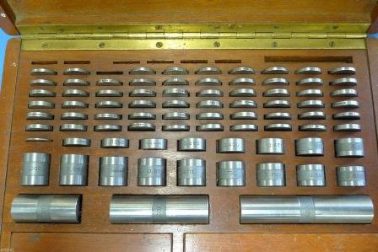

Slide 9
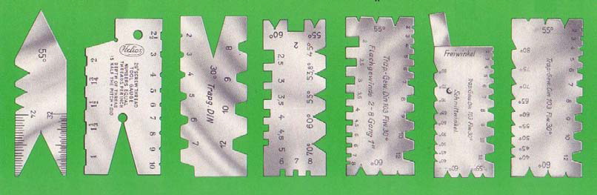
MASTARLAR
3. Vida Kalem Mastarlar
Bu mastarlar tornada vida kalemlerinin bilenmeleri, kalem ayarlamaları için kullanılır.

Slide 10
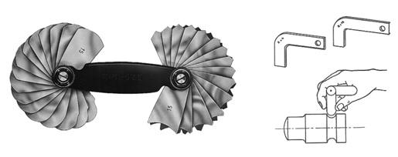
MASTARLAR
4. Profil Mastarlar
Makine parçalarının fatura birleşme yerlerinde yapılması istenen iç bükey ya da dış bükey kavislerin ( profillerin ) kontrolünde kullanılır.

Slide 11
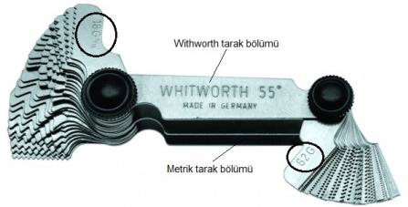
Ayrıca torna tezgahlarında diş açmada kullanılan vida mastarları da vardır. Bu mastarlara aynı zamanda Diş Tarakları da denir. Bunlar torna tezgahında açılan vida dişlerinin istenilen adımda ya da parmaktaki diş sayısında olup olmadıklarının kontrolünde ve açılan vida dişlerinin uygun derinlikte olup olmadıklarının kontrolünde de kullanılırlar.

Slide 12
MASTARLAR
5. Konik Mastarlar
Motorculukta ve makinecilikte kullanılan bu mastarlar, silindirik ve lama biçimlidirler. Mastar, üzerindeki ölçülerden yararlanılarak istenilen ölçüye göre kontrol yapılır.
Taşlanacak olan deliğe mastar sokulur ve mastar üzerindeki bölüntülerden yararlanılarak istenilen ölçüye göre kontrolleri yapılır.

Slide 13


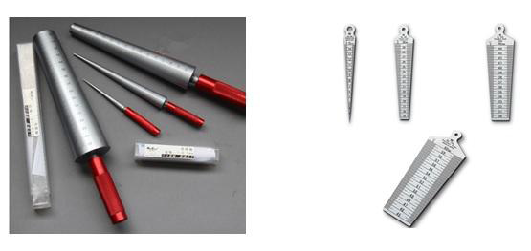

Slide 14
MASTARLAR
6. Kalınlık Mastarları
Değişik amaçlar için kullanılan bu mastarlar çeşitli kalınlıktaki çelik sac ya da tellerden yapılmışlardır. Hassa olarak taşlanmış olan bu mastarlar genellikle otomotiv sektöründe yaygın olarak kullanılırlar. Aynı zamanda sac ve tel türü malzemelerin ölçülmesinde kullanılırlar. Metrik ve Parmak ölçülerinde olanları vardır. Piyasada bu tür mastarlara sentil denilmektedir.

Slide 15
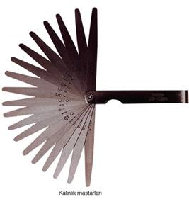
MASTARLAR

Slide 16
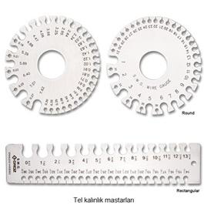
MASTARLAR

Slide 17
SINIR MASTARLARI
Parçaların istenilen sınır ölçüleri içerisinde yapılıp yapılmadıklarını kontrol etmek üzere yapılan mastarlara SINIR MASTARLARI denir.

Slide 18
SINIR MASTARLARI
SINIR MASTARLARININ ÇEŞİTLERİ
1. Çatal Mastarlar
2. Tampon Mastarlar
3. Dış Vida Mastarları
4. İç Vida Mastarları

Slide 19
SINIR MASTARLARI
Çatal Mastarlar
Bu mastarlar silindirik iş parçalarının dış çaplarının ölçülmesinde kullanılırlar. Bu mastarlarla ölçülecek parçalar hassas oldukları için taşlanmış olmaları gerekir. Çünkü daha kaba olan ölçüleri kumpas, mikrometre vb. ölçü aletleri ile ölçmek mümkündür

Slide 20
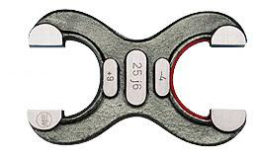
Aşağıda görüldüğü bu tür mastarların her iki ucu ay şeklindedir. Genellikle çelik dökümden yapılmış olup uç kısımları sertleştirilmiş ve daha sonra da taşlanmıştır. Dış ortamın ısı vb. olumsuzluklarından kolaylıkla etkilenmemesi için gövdesi kaburgalı olarak yapılmıştır. Yine bu mastarlarda geçer taraf mavi, geçmez taraf da kırmızı renktedir.

Slide 21
Gövde üzerinde ana ölçü ve yanında geçme tolerans türü (j6) yazılır. Tolerans değerleri ise her uçta ve bindelik olarak yazılıdır. Örneğin yukarıdaki mastarın geçer taraf ölçüsü 25+0,009, geçmez tarafın ölçüsü ise 24,096’dır. 100 mm kadar olanlar çift taraflı daha büyük olanlar ise tek taraflı olarak imal edilirler. Bu tür mastarların geçer/geçmez kısımları aynı bölgededir. Öndeki uç geçer sonraki uç ise geçmez ölçüleri ifade eder.

Slide 22
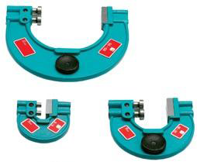
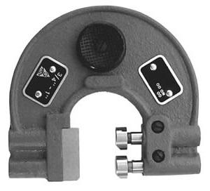

Slide 23
SINIR MASTARLARI
2. Tampon Mastarlar
Delik çaplarının istenilen ölçü sınırları içerisinde yapılıp yapılmadıklarının kontrolünde kullanılırlar. Aşağıda görüldüğü gibi bu mastarların silindirik şekilde iki ucu vardır. Bu uçlardan Bu uçlardan biri geçer diğer ise geçmez ölçüdedir. Kontrol esnasında geçer taraf kontrol edilen delikten boşluksuz olarak geçmeli, geçmez taraf ise geçmemelidir.

Slide 24
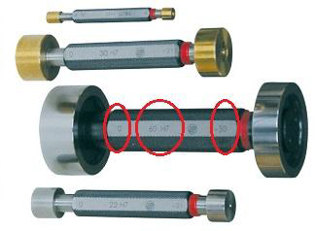
Yukarıda görüldüğü gibi mastar gövdesi üzerinde ölçebileceği ana ölçü ve toleransını gösteren bilgiler bulunur. Ayrıca her iki uçta ölçüm tolerans değerleri yazılıdır. Yine dikkat edilecek olursa geçmez taraf (NO GO) daha kısa ve kırmızı renkle, geçer taraf (GO) ise daha uzundur. Bazı türlerinde geçer taraf mavi renkle işaretlenmişlerdir.

Slide 25
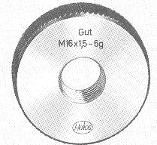
SINIR MASTARLARI
3. Dış Vida Mastarları
Dış vidaların uygunluğunun kontrolünde kullanılırlar. Mastarlar sertleştirilip taşlanmıştır. Mastarın üzerinde vida değeri, adımı ve toleransı belirtilir. Mastar açılan vidaya uyarsa parça uygundur. Geçmezse hatalı olmuştur.

Slide 26
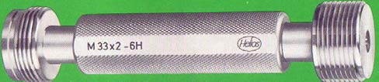
SINIR MASTARLARI
4. İç Vida Mastarları
Dış vidaların uygunluğunun kontrolünde kullanılırlar. Tampon mastarlar gibi iki uçludur. Bir ucu delik çapını, diğer ucu da açılan vidayı kontrol etmek için kullanılır.

Slide 27
Johnson Mastarları
Yüksek tamlığa sahip, çeşitli ölçülerde ve çeşitli tamlık derecelerinde yapılmış, dikdörtgen prizma şeklinde, sertleştirilmiş ve yüzeyleri hassas olarak işlenmiş parçalardır. Mastarların karşılıklı her iki yüzeyleri birbiri ile tam paralellikte ve düzgünlüktedir. Bu tür mastarların bir yüzünde mastar ölçüsü mm cinsinden ve mastar cinsini gösteren harf bulunur.

Slide 28
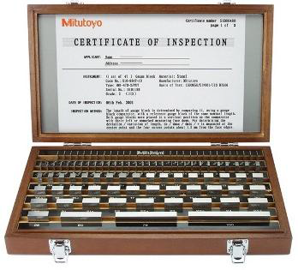
Johnson Mastarları

Slide 29
Johnson Mastarları
Karşılıklı iki yüzeyin düzgün olması sebebiyle istenilen toplam bir ölçüyü meydana getirmek için birbirine birleştirildiklerinde yüzeyler arasında hava giremediği için mastarlar birbirine 40 kg/cm² lik bir basınçla yapışabilmektedir. Böylece birkaç mastar birbirine eklenmek suretiyle meydana getirilen toplam ölçü, aynı tamlıkta yapılan tek bir mastarın ölçüsüne yakın ölçüde olabilmektedir. Bu mastarlar Metrik ve Parmak ölçü sistemlerinde imal edilirler.

Slide 30
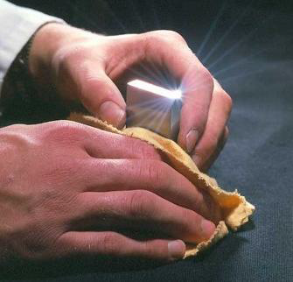
Yukarıda görüldüğü gibi mastarlar bir araya getirilirken önce titizlikle temizlenir. Bloklar birbiri üzerinde kaydırılarak üst üste getirilir. Uygun konuma gelindiğinde üstteki mastar döndürülür. Mastarları ayrılmasında da bu işlemin tersi uygulanır.

Slide 31
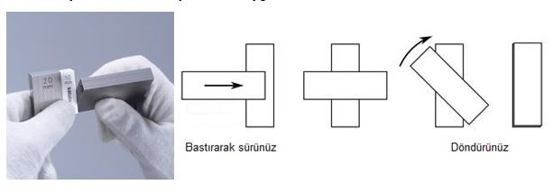
Johnson Mastarları

Slide 32
Dikdörtgen şeklindeki Johnson Mastarları özel tahta kutularında muhafaza edilirler. Mastar takımları parça sayısına göre değişir. Takımlar genellikle 18, 32, 47, 56, 76, 87, 103, 111 ve 128 parçalı olarak yapılırlar. En küçük mastar ölçüsü 1,005 mm en büyük ölçüsü ise 100 mm’dir. Bu mastarlar 0,005 mm hassaslığında istenilen ölçüler mastarlar birbirine eklenerek elde edilir. Örneğin, 186,01 mm ölçüsünü elde etmek için aşağıdaki mastarlar bir arada birleştirilirler.
1 adet 100 mm
1 adet 50 mm
1 adet 25 mm
1 adet 10 mm
1 adet 1,01 mm
--------------------
Toplam 186,01 mm

Slide 33
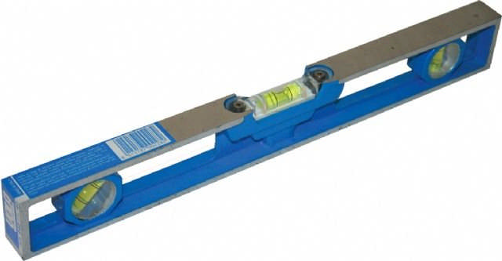
Su Terazileri
Yatay ve dikey eksenlerin doğruluklarını kontrol etme amacıyla kullanılan en eski el aletlerinden biridir. Özellikle makinelerin kullanılacağı yerlere yerleştirilmesinde büyük kolaylık sağlar. Bunun yanında pres tablalarına kalıp yerleştirme de kullanım alanlarından biridir.

Slide 34
Kontrol Pleytleri
Üst yüzeyleri oldukça hassas olarak işlenmiş, markalama işlemlerinde kullanılan masalardır . Gözeneksiz bir yapıya sahip olabilmesi için kaliteli dökümden üretilir. Üzerinde yapılan markalama işlemlerinin doğruluk derecelerini artırmak amacıyla yüzeyleri planyalanır ya da raspalanır. Bu işlemlere göre de pleytin hassasiyeti artar. Kenar uzunluğu 300 mm olan kare şeklindeki pleyt, içlerinde en küçüğü olarak belirlenir. Büyük pleyt ölçüleri ise 2 ya da 3 metre uzunluk ve 1,2 metre genişliğe kadar olabilir.

Slide 35
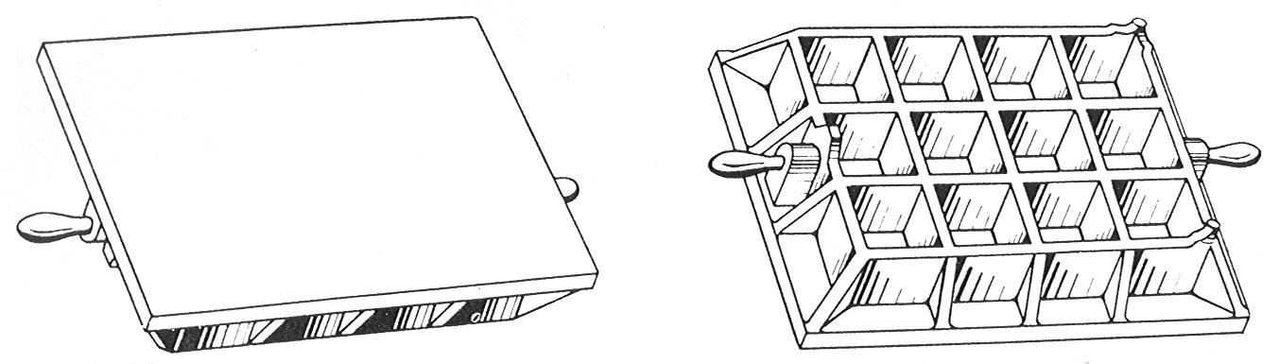
Kontrol Pleytleri
Bir markalama pleytinin üst ve alt görünüşü

Slide 36
KOMPRATÖRLER
Atölyelerde en çok kullanılan bir ibreli ölçü aletidir. Kompratör iki kısımdan meydana gelir.
1. Kompratör saati
2. Kompratör sehpa ve bağlama parçaları
Kompratör saatinin bir kadranı ve bu kadran merkezinde dönen bir ibresi bulunur. Kadran çevresi 100 eşit parçaya bölünmüştür. İbre bir tam devir yaptığında kompratör ucu 1 mm. aşağı veya yukarı hareket eder. İbrenin sağa dönmesi ile uç yukarıya, sola dönmesi ile de uç aşağıya iner. Böylece ölçme ve kontrol işlemi yapılır.

Slide 37
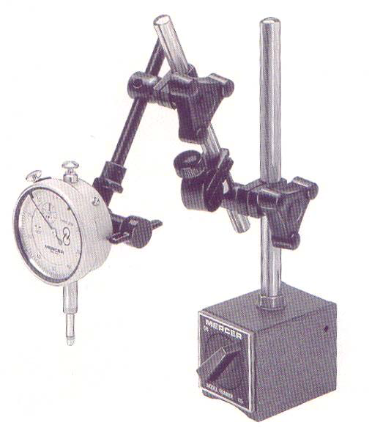
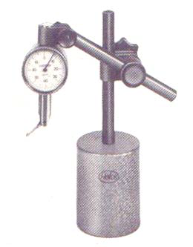
KOMPRATÖRLER

Slide 38
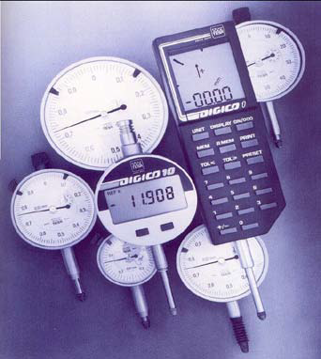
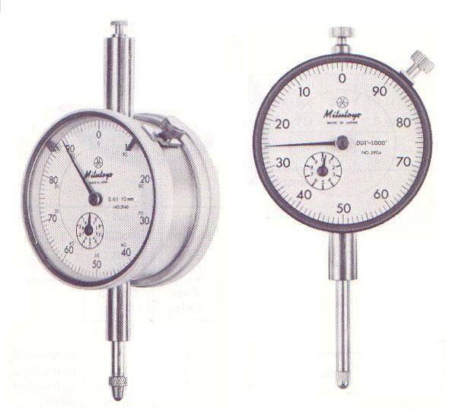
KOMPRATÖRLER

